Slide 1
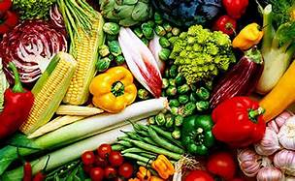

Slide 2
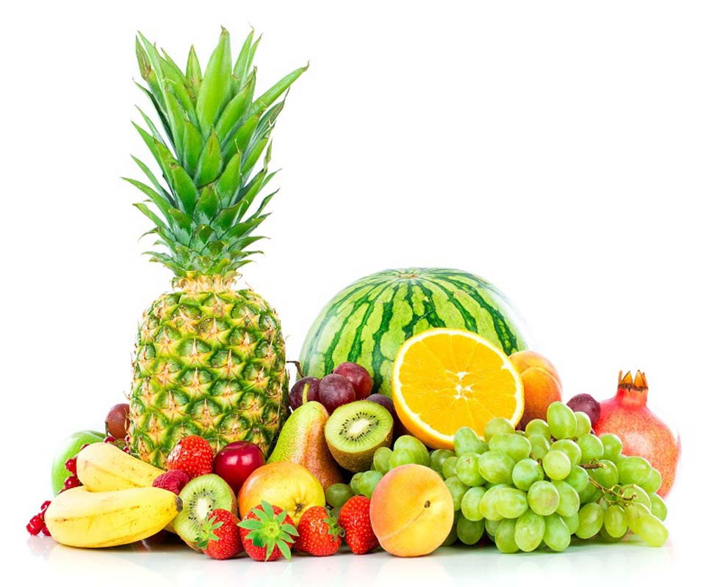
সকলকে স্বাগতম

Slide 3
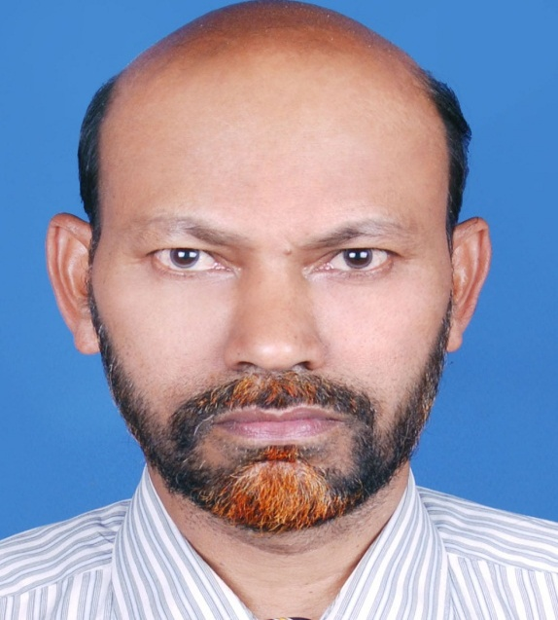
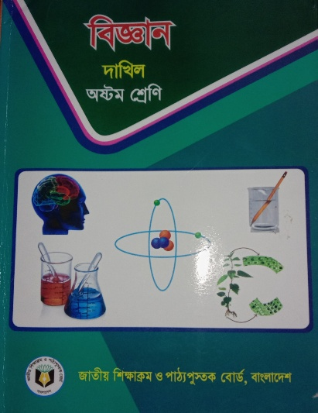
শিক্ষক পরিচিতি
পাঠ পরিচিতি
শ্রেণীঃ অষ্টম
বিষয়ঃ বিজ্ঞান
অধ্যায়ঃ ত্রয়োদশ
পাঠঃ ১
মোঃ আবু সাঈদ
সহকারি শিক্ষক (আই সি টি)
উত্তর চেলোপাড়া দাখিল মাদ্রাসা বগুড়া
E-mail:abusayedfulbari@gmail.com

Slide 4
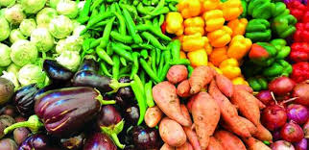
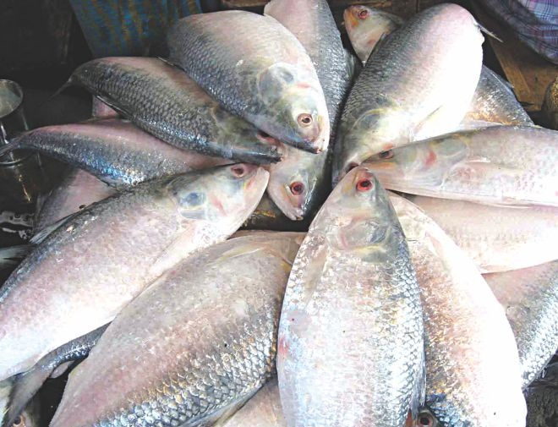
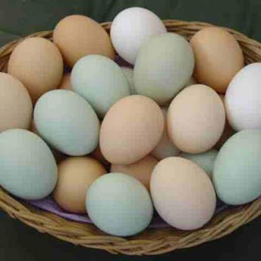
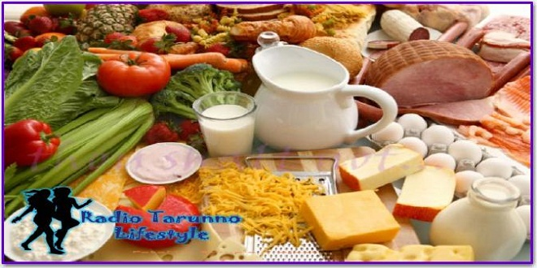
এসো শিক্ষার্থী বন্ধুরা নিচের ছবি গুলো লক্ষ্য করি

Slide 5
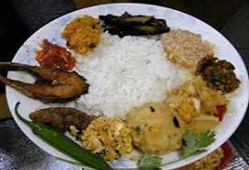
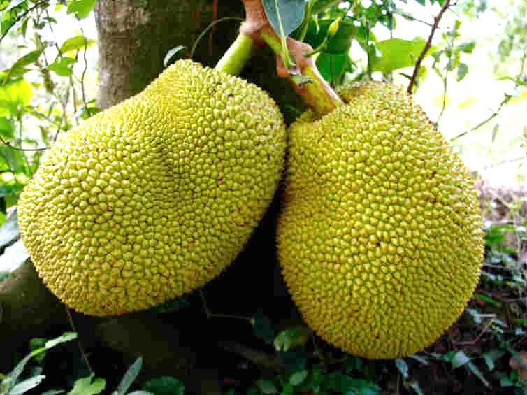
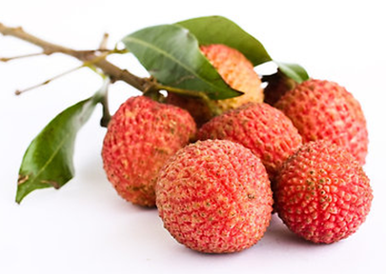
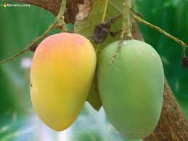
শিক্ষার্থীরা বন্ধুরা বিষয় সংশ্লিষ্ট ছবি গুলো লক্ষ্য কর ……

Slide 6
আজকের পাঠ শিরোনাম
খাদ্য, পুষ্টি ও পুষ্টিমান

Slide 7
শিখনফল
এই পাঠ শেষে শিক্ষার্থীরা ...
১। খাদ্য কী তা বলতে পারবে।
২। পুষ্টি ও পুষ্টিমান –ব্যাখ্যা করতে পারবে।
৩। বিভিন্ন খাদ্য উপাদানের কাজ বর্ণনা করতে পারবে ।

Slide 8
যানবাহন চালানোর জন্য কী দরকার ?
এ শক্তি আমরা কোথা থেকে পাই?
আমাদের কাজ-কর্ম করার জন্য কী দরকার ?
এ শক্তি আমরা কোথায় থেকে পাই?

Slide 9
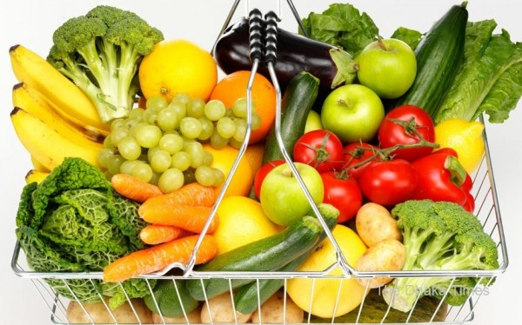
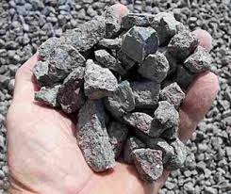
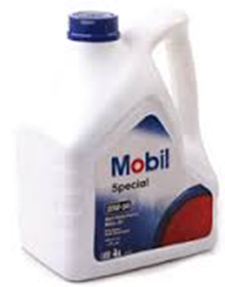
ক
খ
গ
ঘ
খাদ্যের কাজ কী?
কোনগুলো আমাদের খাদ্য?
খাদ্য কী?

Slide 10
খাদ্যের সংজ্ঞাঃ
খাদ্য বলতে সেই জৈব উপাদানকে বোঝায় যা জীবের দেহ গঠন, শক্তি উৎপাদনে ব্যবহৃত হয়।
পুষ্টির সংজ্ঞাঃ
যে প্রক্রিয়ায় খদ্যবস্তু খাওয়ার পরে পরিপাক হয় এবং জটিল খাদ্য উপাদানগুলো ভেঙ্গে সরল উপাদানে পরিণত হয়।

Slide 11
পুষ্টিমানঃ কোনো খাদ্যে কী পরিমান ও কত রকম খাদ্য উপাদান থাকে তার উপর নির্ভর করে ঐ খাদ্যের পুষ্টিমান বা পুষ্টিমূল্য ।
সিদ্ধ চালের পুষ্টিমান
শ্বেতসারঃ৭৯%
অন্যান্য(আমিষ, ভিটামিন , খনিজ লবণ) ১৫%
লবণঃ১৫%

Slide 12
প্রকৃতি অনুসারে খাদ্য কত প্রকার ও কী কী?
প্রকৃতি অনুসারে খাদ্যের প্রকারভেদ
মিশ্র খাদ্য
বিশুদ্ধ খাদ্য

Slide 13
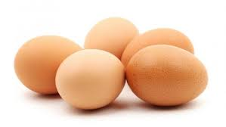
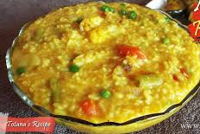
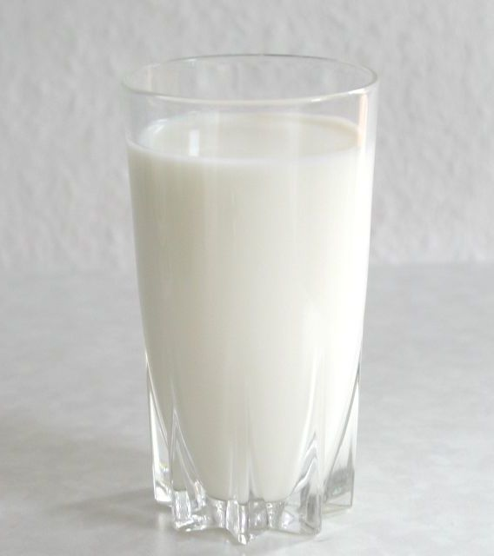
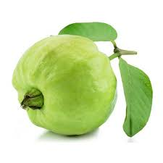
মিশ্র খাদ্য
ডিম
খিচুরি
পেয়ারা
দুধ
মিশ্র খাদ্যে একাধিক খাদ্যু উপাদান থাকে, পুষ্টিমান বেশি থাকে।

Slide 14
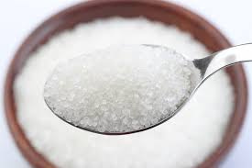
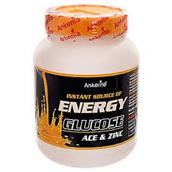
বিশুদ্ধ খাদ্য
চিনি
গ্লুকোস
বিশুদ্ধ খাদ্যে একটিমাত্র খাদ্য উপাদান থাকে। এতে খাদ্যমান কম থাকে।

Slide 15
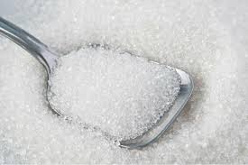
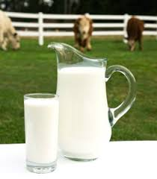
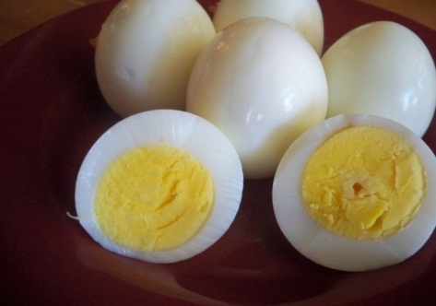
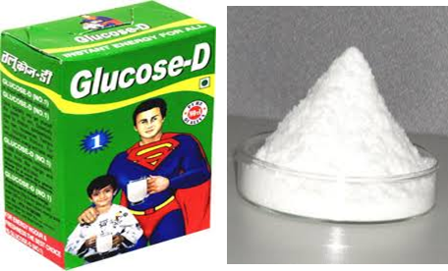
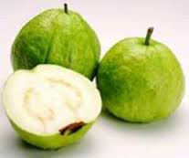
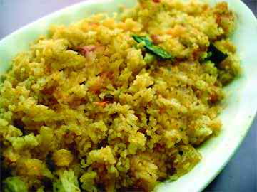
দুধ
ডিম
চিনি
গ্লুকোজ
পেয়ারা
খিচুড়ি
মিশ্র খাদ্য
বিশুদ্ধ খাদ্য
চিত্রের কোনগুলো মিশ্র ও বিশুদ্ধ খাদ্য?

Slide 16
উপাদান অনুযায়ী খাদ্যকে প্রধানত তিন ভাগে ভাগ করা যায়
আমিষ বা প্রোটিন
শর্করা বা শ্বেতসার
স্নেহ বা চর্বি
এ ছাড়া আরো তিন প্রকার অন্যান্য উপাদানও থাকে
ভিটামিন বা খাদ্যপ্রাণ
খনিজ লবণ
পানি

Slide 17
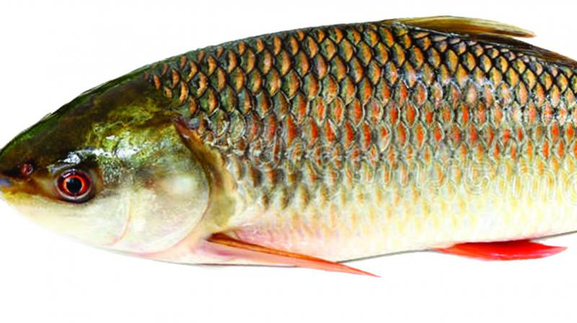
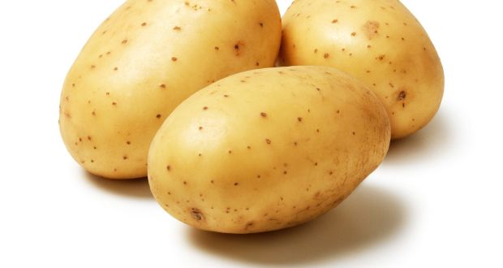
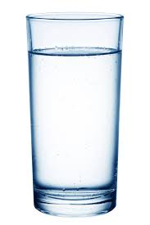
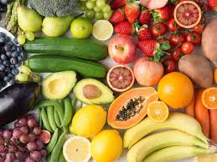
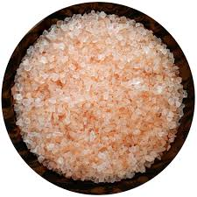
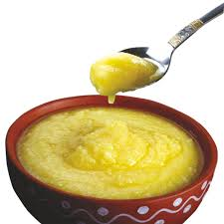
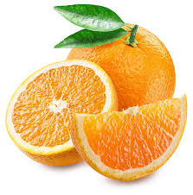
খাদ্য উপাদানঃ খাদ্য যে সকল রাসায়নিক পদার্থ নিয়ে গঠিত সেগুলোকে খাদ্যের উপাদান বলে। খাদ্যের উপাদান মোট 6 টি।
খাদ্য উপাদান
আমিষ
শ্বেতসার
স্নেহ
ভিটামিন
খনিজ লবণ
পানি

Slide 18
আমিষের কাজ
১। ক্ষয়পূরণ
২।বৃদ্ধি সাধন
৩। দেহগঠন

Slide 19
শর্করার কাজ
শক্তি উৎপাদন
স্নেহের কাজ
তাপ ও শক্তি উৎপাদন

Slide 20
ভিটামিনের কাজ
১। রোগ প্রতিরোধ
২।শক্তি বৃদ্ধি
৩। রাসায়নিক বিক্রিয়ায় উদ্দীপনা দান ।

Slide 21
দলগত কাজ
ক-দলঃ ১০টি আমিষ জাতীয় খাবারের নাম লিখ।
খ-দলঃ ১০টি শর্করা জাতীয় খাবারের নাম লিখ।
গ-দলঃ ১০টি স্নেহ জাতীয় খাবারের নাম লিখ।
ঘ-দলঃ ১০টি ভিটামিন সি সমৃদ্ধ খাবারের নাম লিখ।

Slide 22
মূল্যায়ন
১। খাদ্যের মধ্যে যে সকল উপাদান থাকে তা আমাদের দেহে মূলত কয়টি কাজ করে?
(ক) ২টি
(খ) ৩টি
(গ) ৪টি
(ঘ) ৫টি
২। কোন খাদ্য উপাদান দেহের তাপের সমতা রক্ষা করে?
(ক) আমিষ
(খ) খনিজ লবণ
(গ) পানি
(ঘ) ভিটামিন

Slide 23
৩। খাদ্যের মধ্যে যে সকল উপাদান থাকে তা আমাদের দেহে মূলত কোন কোন কাজটি করে?
i. দেহের ক্ষয়পূরণ করে
ii. দেহের বৃদ্ধি সাধন করে
iii. তাপ ও শক্তি উৎপাদন করে
নিচের কোনটি সঠিক ?
(ক) i, ii
(খ) ii,iii
(গ) i, iii
(ঘ) i,ii,iii

Slide 24
বাড়ির কাজ
‘‘বিশুদ্ধ খাদ্যের তুলনায় মিশ্র খাদ্য স্বাস্থের জন্য বেশি উপযোগী’’-বিশ্লেষণ কর।

Slide 25
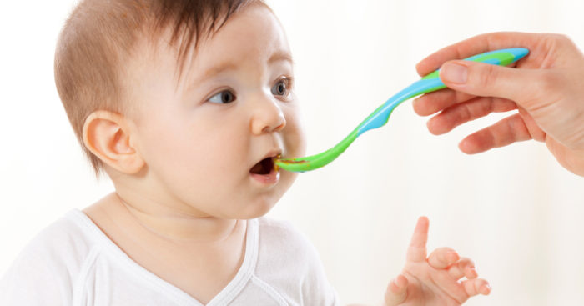
ধন্যবাদ
ধন্যবাদ

